Slide 1

Opracowanie systemu z aplikacją mobilną służącą do prowadzenia dziennika alergika
Paweł Kiełbasa
Wydziału Elektrotechniki, Automatyki i Informatyki
Opiekun pracy dyplomowej:
dr inż. Mariusz Bedla
Kielce, 2022

Slide 2
SPIS TREŚCI
1. WSTĘP 11
1.1. Motywacja - problem alergii 11
1.2. Aplikacje mobilne 11
1.3. Cel pracy 13
2. APLIKACJE O PODOBNEJ TEMATYCE 15
2.1. Dziennik alergika 14
2.2. Apsik! 16
2.3. Alergia 18
3. PROJEKT SYSTEMU 19
3.1. Technologie 19
3.2. Budowa systemu 20
3.3. Baza danych 20
3.4 Funkcjonalności systemu 21
4. IMPLEMENTACJA SYSTEMU 23
4.1. Zarządzanie danymi 23
4.2. Logika biznesowa 24
4.3. Implementacja Graficznego Interfejsu Użytkownika 26
5.Testy 28
6. PODSUMOWANIE 30
BIBLIOGRAFIA 32

Slide 3

Cel Pracy
Celem pracy jest zaprojektowanie oraz stworzenie aplikacji mobilnej, umożliwiającej użytkownikowi prowadzenia elektronicznego dzienniczka alergika, w którym może on zapisywać zjadane przez niego posiłki, przekąski, a następnie wprowadzanie ich do planu dnia o dowolnej godzinie i w dowolnym miejscu.
3

Slide 4
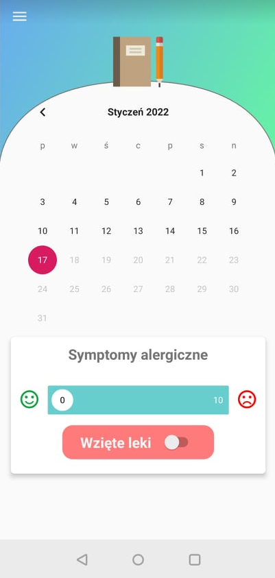
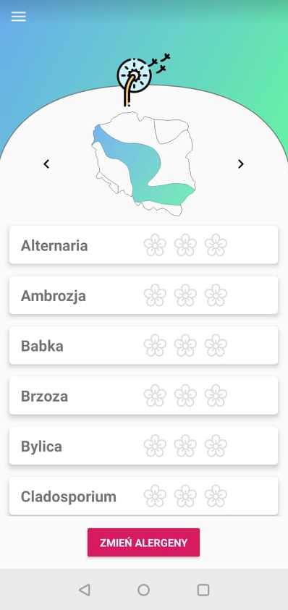
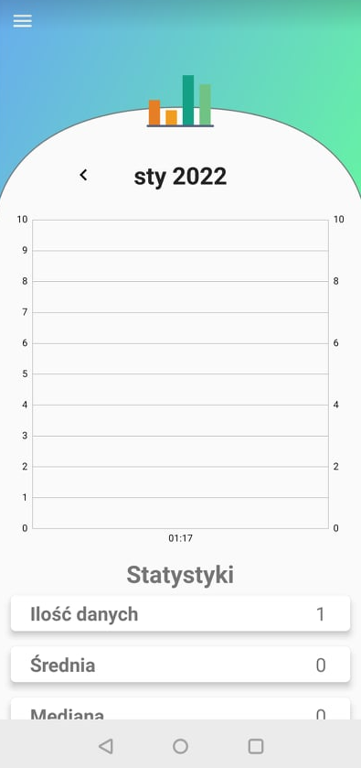
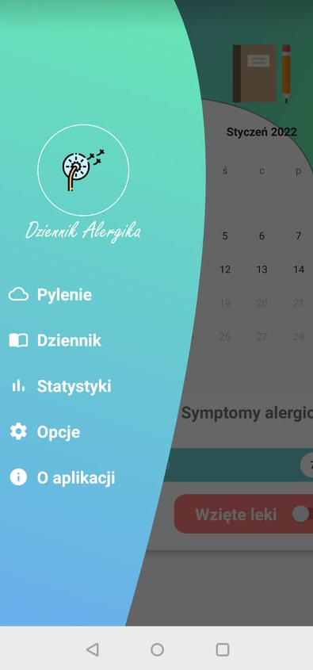
Aplikacje o podobnej tematyce
„Dziennik Alergika”
Aplikacja „Dziennik Alergika” zaprojektowana została z myślą o osobach, które narażone są na działanie alergenów wziewnych. Umożliwia ona zapisu symptomów alergicznych danego dnia. Zawiera w sobie mapę pylenia poszczególnych alergenów na w wybranym regionie kraju.
4

Slide 5
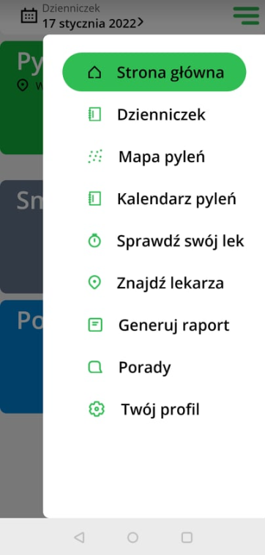
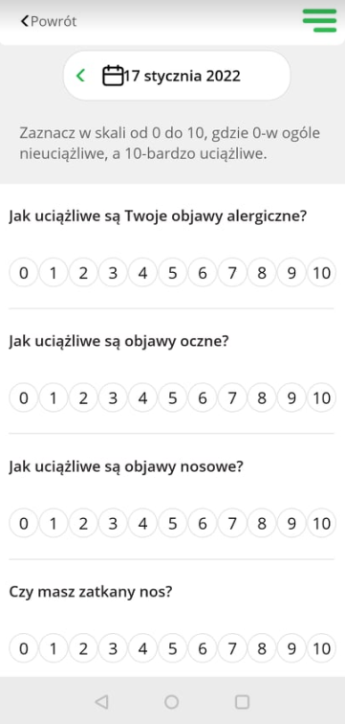
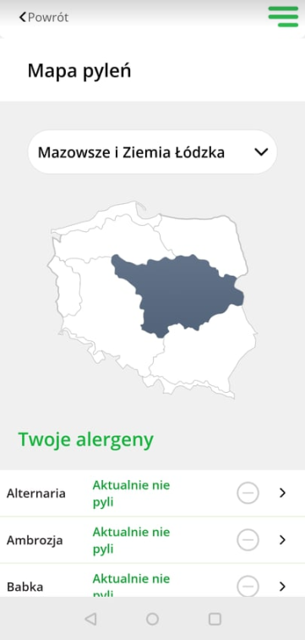
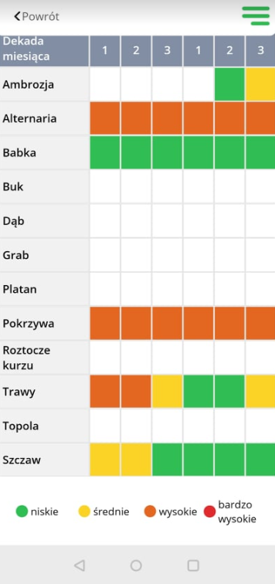
Aplikacje o podobnej tematyce
„Apsik!”
Jedną z popularniejszych aplikacji tego typu jest aplikacja o nazwie „Apsik!”. Oferuje ona więcej możliwości w porównaniu do poprzedniej aplikacji, między innymi Kalendarz pyleń, Mapę pyleń oraz Dziennik.
5

Slide 6
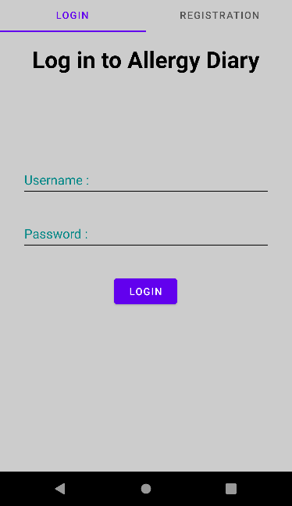
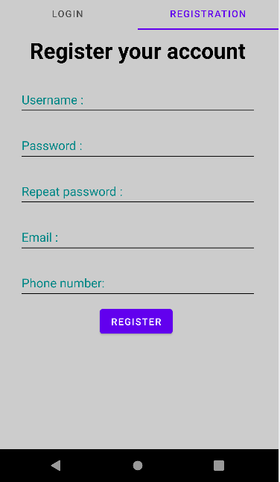
Allergy Diary
Logowanie oraz Rejestracja
System logowania oraz rejestracji został zaprojektowany, aby umożliwić zarządzanie dziennikiem z więcej niż jednego urządzenia. Jest to również w pewien sposób zabezpieczenie naszych danych, które przechowywane są w globalnej bazie danych. Dzięki temu po zniszczeniu urządzenia, wszystkie dane można przywrócić po zalogowaniu się.
6

Slide 7
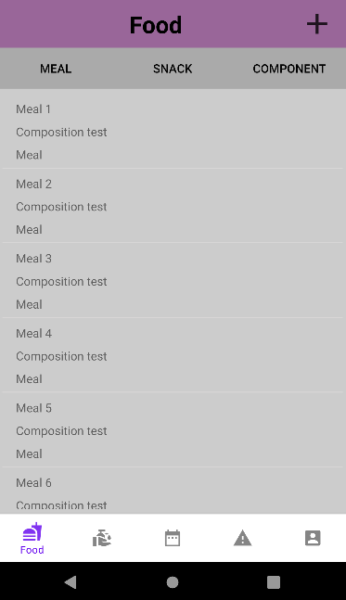
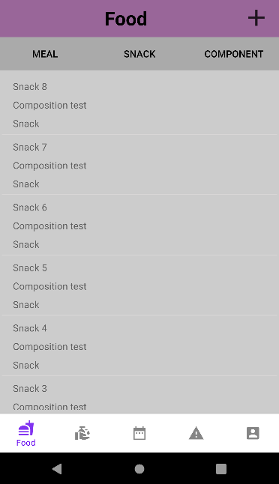
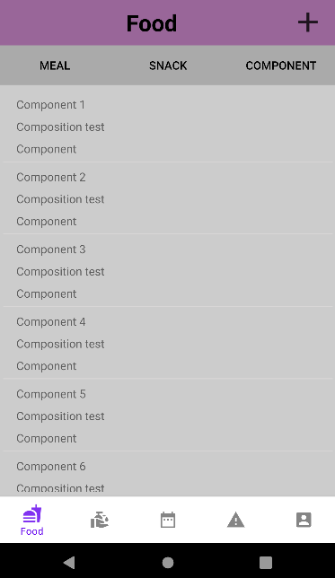
Food
Jest to jedna z dwóch podstawowych części aplikacji, zawiera w sobie listy posiłków, przekąsek oraz składników. Zapisywane wiersze zostają dodane do listy i wyświetlane są w kolejności ich dodania.
Natomiast kliknięcie w wybrany wiersz powoduje otworzenie okna z właściwościami.
7

Slide 8
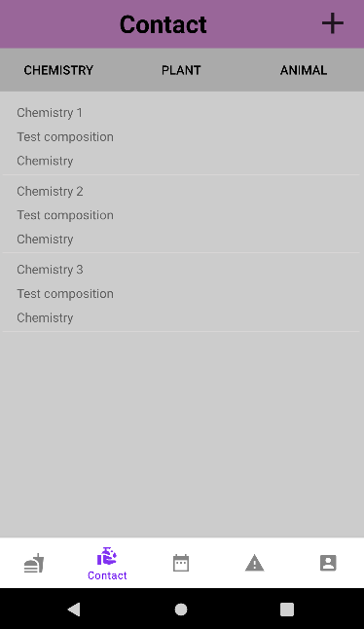
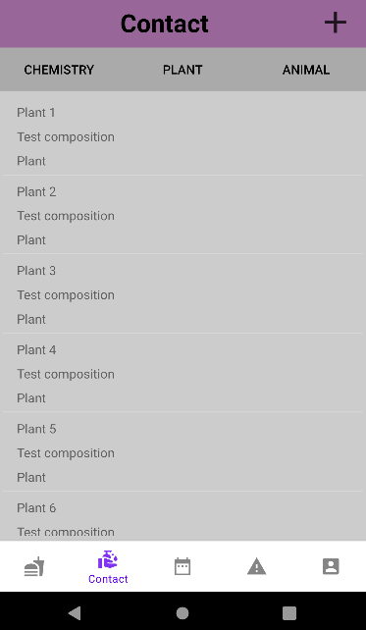
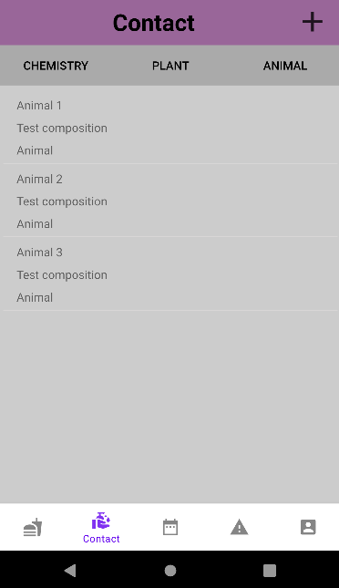
Contact
Druga podstawowa część aplikacji, która zawiera listy zwierząt, roślin oraz chemii z którą użytkownik miał kontakt. Działanie tego fragmentu aplikacji wygląda tak samo jak w wyżej wymienionej części .
8

Slide 9
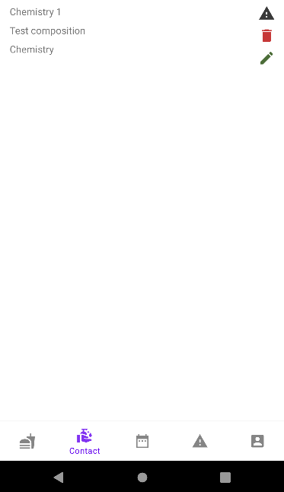
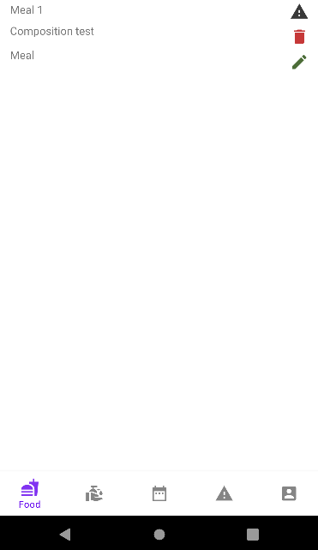
Okno z właściwościami wierszy, zawiera ono wszystkie informacje na temat wybranej z listy pozycji. Istnieje tu możliwość edytowania wierszy, usuwania, dodawania do listy alergii oraz dodawania do listy ulubionych.
9

Slide 10
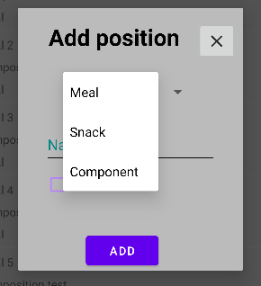
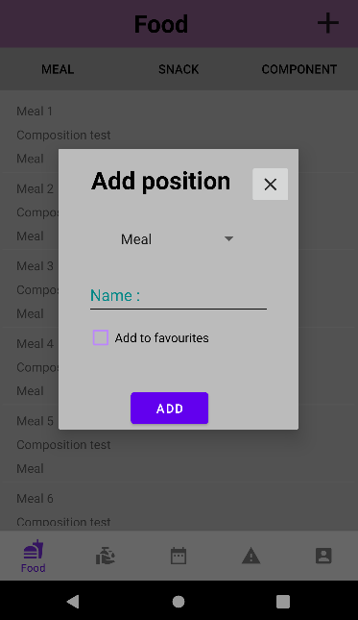
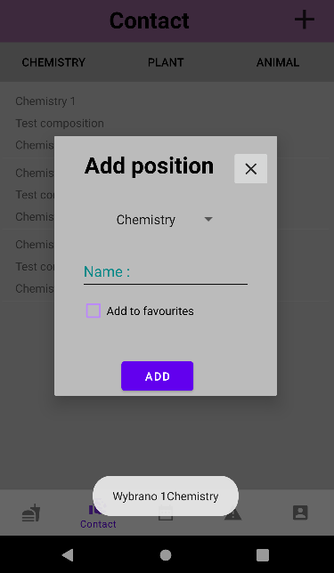
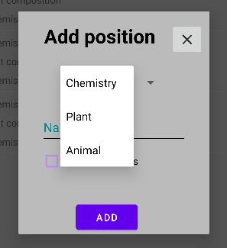
Add Food oraz Add Contact
Dodawanie pozycji do listy jedzenia lub kontaktu odbywa się poprzez kliknięcie w przycisk znajdujący się w prawym górnym rogu. Następnie ukazuje się okno z wyborem typu pozycji, polem tekstowym oraz przyciskiem dodającym pozycję do ulubionych. Po uzupełnieniu danych należy kliknąć przycisk „Add”, a pozycja zostanie dodana do listy.
10

Slide 11
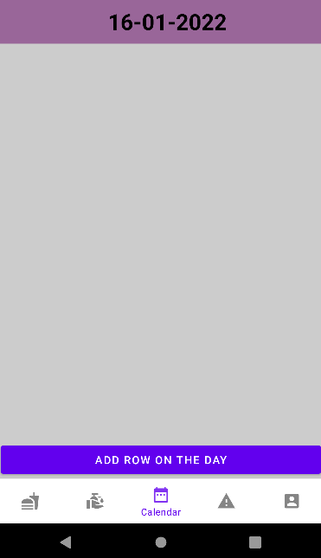
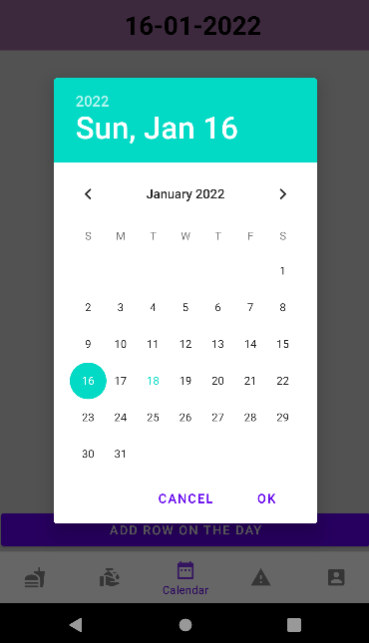
Calendar
Główny fragment aplikacji to plan dnia, zawiera w sobie date, oraz wiersze do niego przypisane w danej godzinie. Date można zmieniać klikając w test zawierający date. Po kliknięciu w przycisk zostajemy przeniesieni do fragmentu tworzącego wiersz.
11

Slide 12
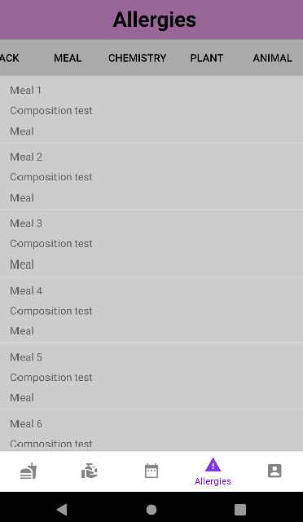
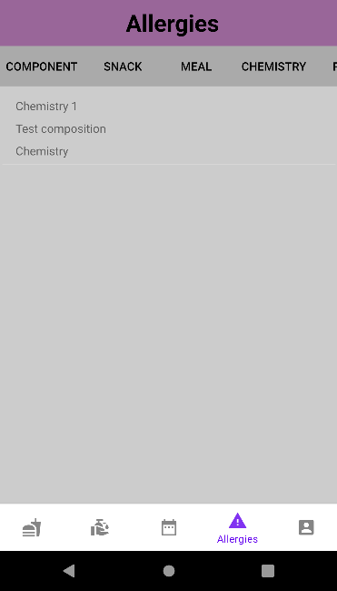
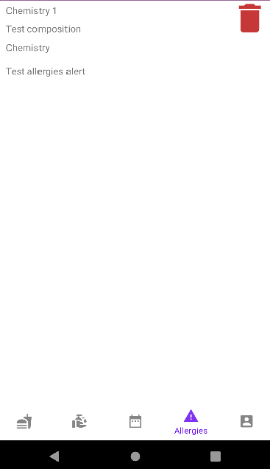
Allergies
Dodatkową funkcjonalnością jest lista alergii do której mogą zostać dodane wybrane wiersze. Po dodaniu pozycji do alergii, istnieje możliwość dodania komentarza, który pełni funkcję pomocniczą, w przypadku ponownego kontaktu z alergenem. Listę można sortować według typów pozycji. Po kliknięciu w pozycje, następuje przeniesienie do fragmentu zawierającego wszystkie informacje. Usunięcie alergii odbywa się poprzek kliknięcie w ikonę kosza.
12

Slide 13
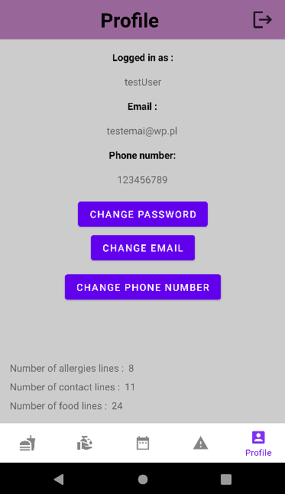
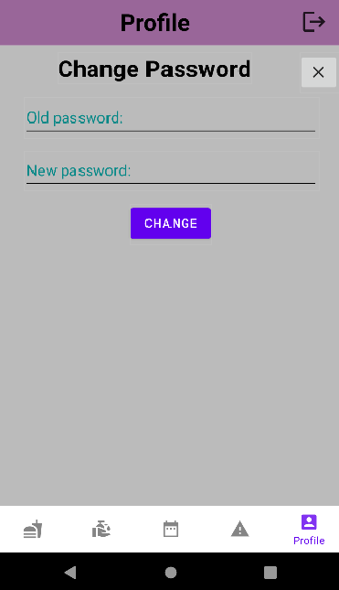
Profile
Ostatnią częścią aplikacji jest fragment zawierający informacje o zalogowanym użytkowniku. W profilu możemy zmieniać podstawowe dane takie jak hasło, email lub numer telefonu. Nie mam możliwości zmiany nazwy użytkownika ponieważ jest ona przypisana na stałe do konta. W lewym dolnym rogu odnajdziemy liczbę wierszy w poszczególnych listach, natomiast w prawym górnym rogu umieszczony został przycisk służący do wylogowania z aplikacji.
13

Slide 14
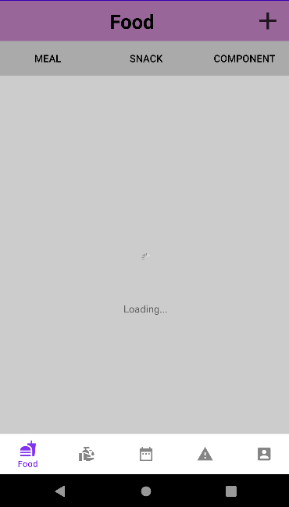
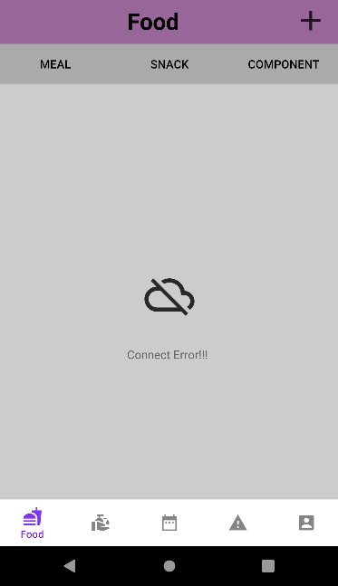
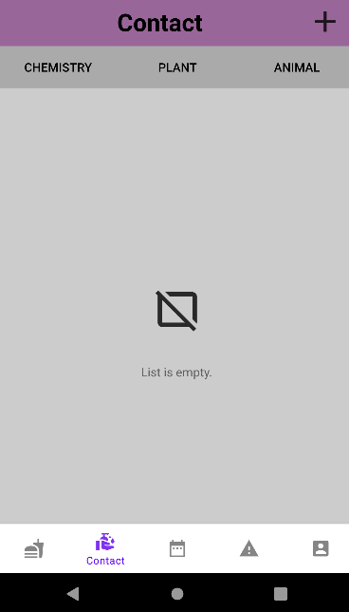
Ikony
W aplikacji zostały użyte ikony, wspomagające rozpoznanie użytkownikowi aktualny stan aplikacji. Wyświetlane są zależnie od stanu aplikacji.
14

Slide 15



Technologie
Do stworzenia serwera użyty został jeden z najpopularniejszych freameworków „Spring Boot”. Został wybrany ponieważ oferuje on szybkie i bezproblemowe napisanie aplikacji, w krótkim czacie. Spowodowane jest to brakiem dodatkowych konfiguracji podczas instalacji oraz sporą ilością bibliotek oferowanych przez szkielet.
Jedną z ważniejszych technologii zastosowanej podczas tworzenia systemu jest „Firebase”, czyli platforma mobilna. Dzięki niej możliwe było szybkie oraz bezproblemowe stworzenie systemu rejestracji oraz logowania. Firebase oferuje bardzo rozbudowane funkcjonalności oraz narzędzia przydatne podczas tworzenia aplikacji.
Dane użytkowników przechowywane są w bazie danych utworzonej za pomocą
„MongoDB”. Jest to nierelacyjna baza danych, w której dane przechowywane są jako dokumenty w kolekcjach.
14

Slide 16
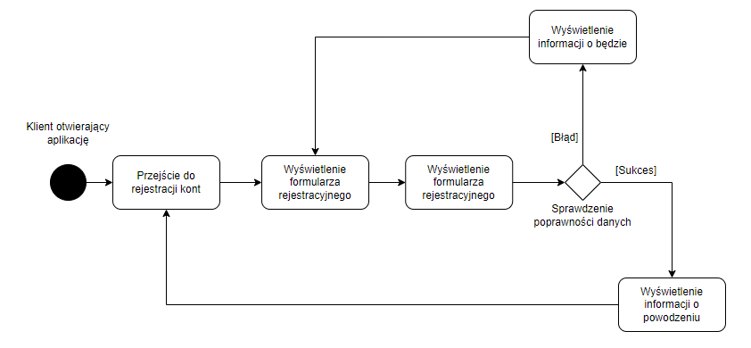
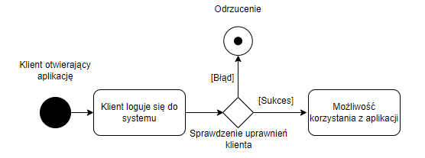
Funkcjonalności
Rejestracja konta oraz logowanie
14

Slide 17
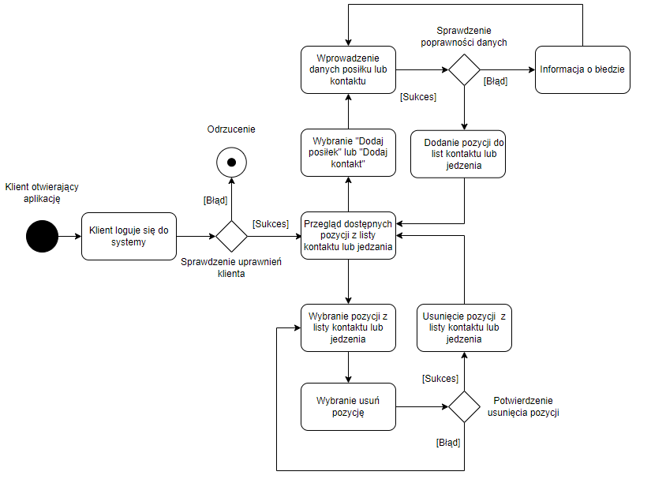
Funkcjonalności
Dodawanie oraz usuwanie pozycji
14

Slide 18
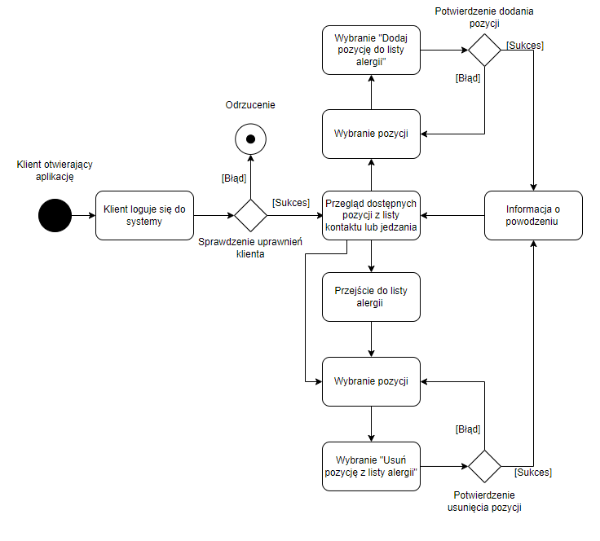
Funkcjonalności
Dodawanie oraz usuwanie pozycji z listy alregii
14

Slide 19
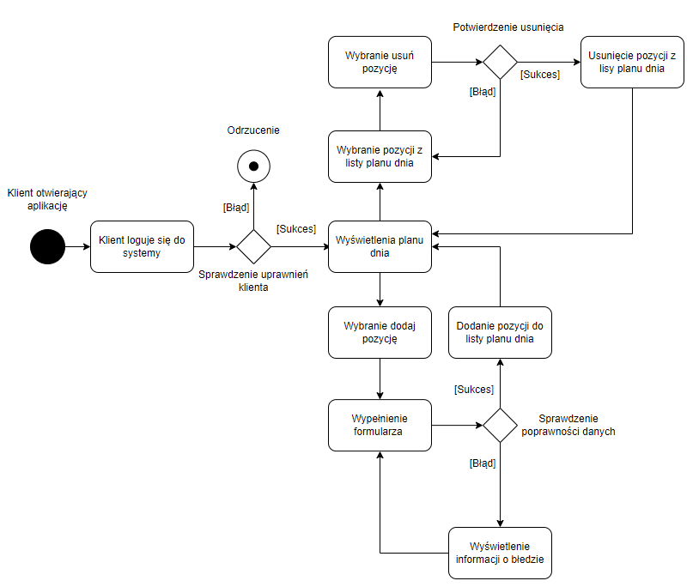
Funkcjonalności
Tworzenie planu dnia
14

Slide 20
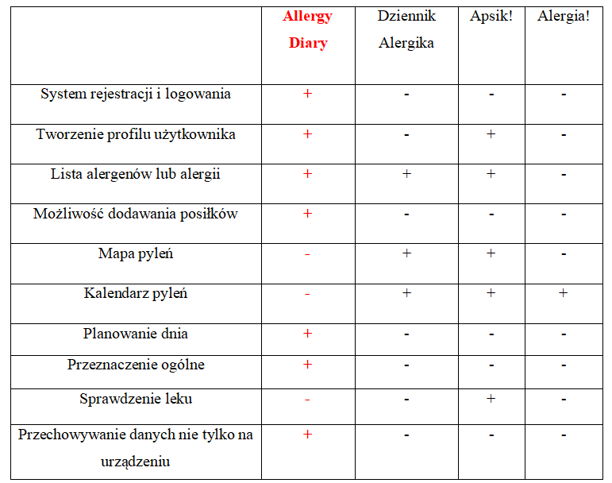
Podsumowanie
Po zapoznaniu się z obecnie dostępnym aplikacjami oraz wymaganiami alergików, stworzona została aplikacja która oferuje rozwiązania niedostępne dotychczas. Wszystkie założenia zostały zrealizowane.
15

Slide 21
Bibliografia
1. Statista [dostęp: 12 grudnia 2022]
https://www.statista.com/statistics/330695/number-of-smartphone-users-worldwide/
2. Statista [dostęp: 12 grudnia 2022]
https://www.statista.com/statistics/734332/google-play-app-installs-per-year/
3. Muntenescu Florina, Android Architecture Patterns Part 2: Model-View-Presenter [dostęp 12 grudnia 2022]
https://medium.com/upday-devs/android-architecture-p
atterns-part-2-model-viewpresenter-8a6faaae14a5
4. Griffiths, Down, Android: programowanie aplikacji, Gliwice, Helion, 2016, ISBN978-83-283-2063-5

